Slide 1



Екологічно чисті матеріали та інструменти енергоефективності в реконструкції муніципальних об'єктів
Вступ до сталого будівництва та NEB
Лекція 1: Основи сталого розвитку та підхід NEB
Скок Анастасія
керівниця відділу ESG BDO in Ukraine

Slide 2
Фінансується Європейським Союзом. Однак висловлені погляди та думки належать лише автору(ам) і не обов’язково відображають погляди Європейського Союзу чи CBE JU. Ні Європейський Союз, ні CBE JU не несуть за них відповідальності.

Slide 3

Основи сталого розвитку та підхід New European Bauhaus (NEB)
1
Сталий розвиток — поняття, яке перебуває на стику екології, економіки та соціальної політики.

Slide 4

Вступ
За визначенням Комісії ООН з довкілля і розвитку
Сталий розвиток — це розвиток, який задовольняє потреби теперішнього покоління, не ставлячи під загрозу здатність майбутніх поколінь задовольняти власні потреби.
План лекції
1
Загальні основи сталого розвитку.
Ключова ідея концепції сталого розвитку:
2
Підхід New European Bauhaus.
Ми не є власниками природних ресурсів, ми лише користувачі, і наше завдання — передати їх у такому стані, щоб ними могли користуватися наші діти й онуки.

Slide 5
Частина 1. Основи сталого розвитку

Slide 6



Три складові сталого розвитку
Соціальний розвиток
Економічний розвиток
Екологічний розвиток
Зменшення бідності
Справедливий розподіл ресурсів
Захист прав людини
Доступність освіти та медицини
Рівність можливостей
Інноваційні технології
Ефективне використання енергії
Розвиток відновлюваних джерел
Підтримка малого та середнього бізнесу
Збереження природних екосистем та біорізноманіття
Захист води, ґрунтів, повітря
Боротьба зі зміною клімату
Запобігання деградації земель
Перехід до «зеленої» енергетики

Slide 7

Цілі сталого розвитку ООН
Ці цілі взаємопов’язані: наприклад, неможливо забезпечити економічне зростання без охорони довкілля або досягти соціальної справедливості без доступу до ресурсів.
У 2015 році міжнародна спільнота ухвалила Порядок денний до 2030 року.

Slide 8



Додаткові концепції сталого розвитку
Циркулярна економіка
Зелена енергетика
Екологічний слід
система, де відходи стають ресурсами, матеріали повторно використовуються, а продукти створюються з думкою про їхній життєвий цикл.
відмова від викопних палив на користь сонячної, вітрової, геотермальної енергії.
показник, що оцінює, скільки ресурсів використовує людина чи країна і наскільки це перевищує відновлювальні можливості планети.

Slide 9
Частина 2. Підхід New European Bauhaus

Slide 10
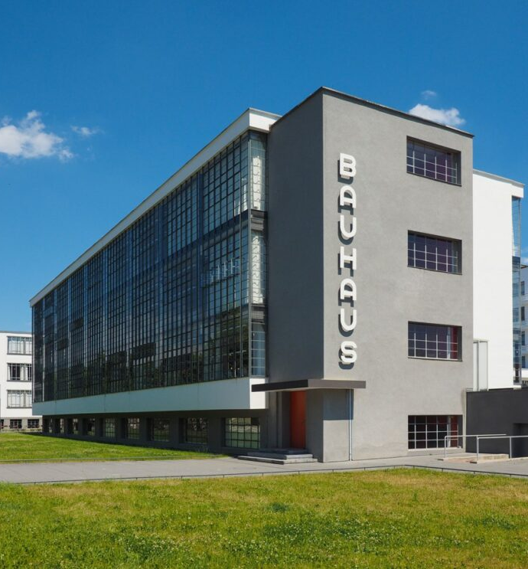
Витоки та сутність
Ініціатива створена «усіма для всіх».
Від самого початку NEB поєднує політику і фінансування. Вона інтегрована в програму Horizon Europe, передбачає дослідження, інноваційні проєкти, конкурси, фестивалі, грантові програми. Управління здійснюється через Спільний дослідницький центр Єврокомісії у Севільї.

Slide 11


Трансформаційний характер NEB
Як працює NEB?
1
Місця на землі
Важливо залучати людей на ранніх етапах, давати їм можливість висловлюватися й реалізовувати їхні ідеї.
Участь має бути різноманітною: не лише експерти, а й звичайні мешканці.
NEB підтримує інструменти: NEB Toolbox, NEB Compass, NEB Investment Guidelines, а також надає інспірацію через NEB Prizes і NEB Festival.
У центрі — місцеві потреби: рішення мають відповідати локальним викликам, але не відходити від ключових цінностей NEB.
2
Інноваційне середовище
3
Способи мислення

Slide 12



Три складові сталого розвитку
Стійкість
Інклюзія
Краса
Зосередженість на екологічному впливі
Регенеративний дизайн
Використання біоматеріалів
Зменшення відходів, повторне використання матеріалів, замкнені цикли
Відновлення ландшафтів та «накопичення вуглецю» в будівлях
Рівні можливості та доступність
Справедливість і доступність для всіх
Залучення груп, які зазвичай залишаються поза увагою
Створення спільних ресурсів і нових спільних цінностей через співтворчість.
Сенсорна цінність, навіть для людей з обмеженими можливостями
Естетична якість, що відображає культуру і місце
Відчуття приналежності та надихаюча функція
Краса як чинник творчості і поведінкових змін

Slide 13
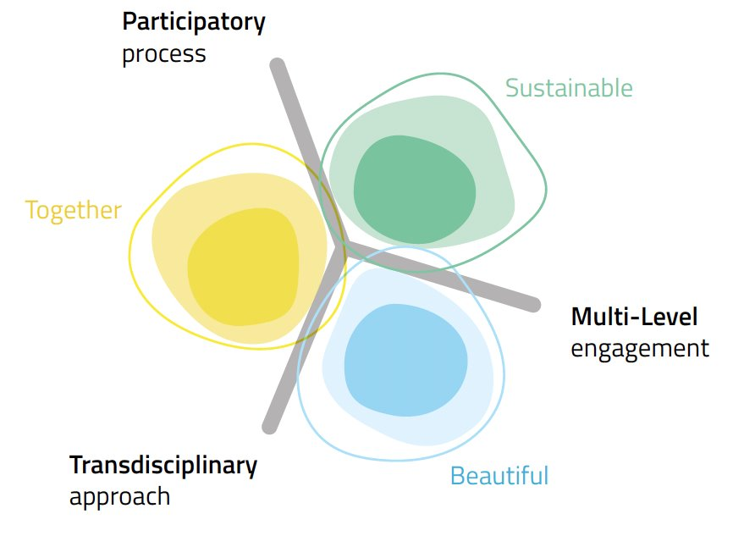
Принципи NEB
1
Участь
Участь громадян, уникнення «символічної інклюзії». Важливо враховувати дітей, літніх людей, різні соціальні групи. Це робить рішення більш прийнятними та креативними.
2
Багаторівневість
Локальні рішення стають основою для змін на рівні регіону, країни і навіть світу. Малі успіхи трансформують великі системи.
3
Трансдисциплінарність
Поєднання знань із різних сфер — науки, мистецтва, технологій, громадянського суспільства. Це дозволяє знаходити нестандартні рішення для складних проблем.

Slide 14
Частина 3. Додаткові теми та аналітика

Slide 15



Документи NEB визначають три «трансформаційні теми»:
Возз’єднання з природою
Міста мають інтегрувати природні елементи — зелені дахи, міські парки, ландшафтні рішення.
Підтримка вразливих груп
Жоден проєкт не може вважатися повноцінним, якщо він не враховує потреби людей із обмеженими можливостями, літніх, дітей, малозабезпечених.
Життєво-циклове мислення
Будівлі та інфраструктура повинні проєктуватися з урахуванням усього життєвого циклу: від виробництва матеріалів до утилізації.

Slide 16
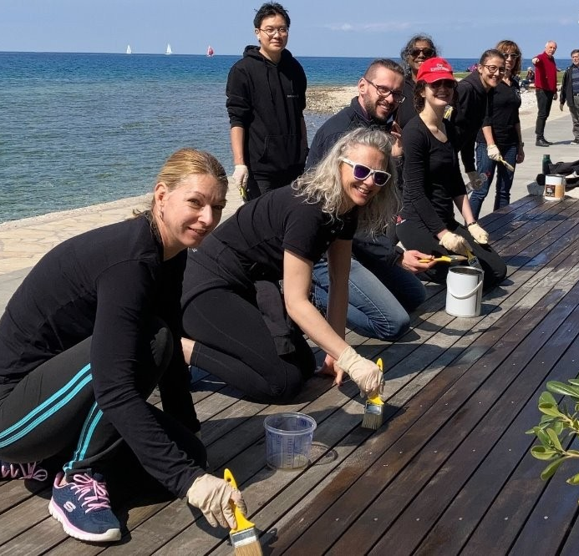
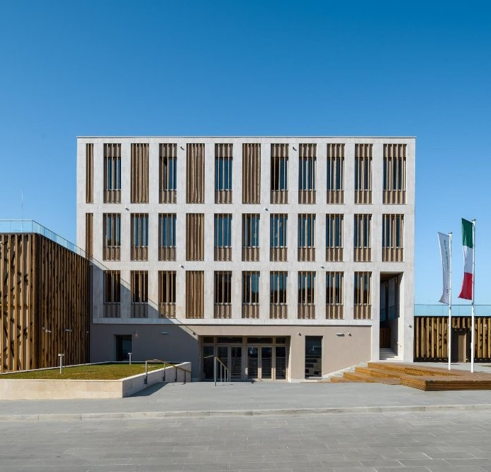
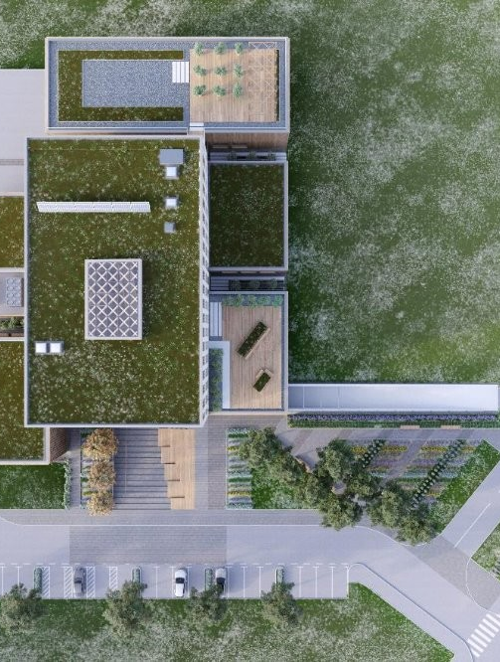
Висновок
Ми розглянули два великі блоки: сталий розвиток як концепцію та NEB як інструмент його практичного втілення.
Сталий розвиток — це баланс між економікою, суспільством і природою. New European Bauhaus — це спосіб зробити цей баланс відчутним у нашому повсякденному житті. Він не лише прагне скоротити викиди чи зберегти ресурси, а й створити простори, які будуть інклюзивними, красивими та надихаючими.
Для України принципи NEB набувають особливого значення у процесі відбудови. Вони допомагають не просто відновити інфраструктуру, а створити нове майбутнє — майбутнє, яке буде сталим, справедливим і красивим.

Slide 17




The project is supported by the Circular Bio-based Europe Joint Undertaking and its members.
Funded by the European Union. Views and opinions expressed are however those of the author(s) only and do not necessarily reflect those of the European Union or CBE JU. Neither the European Union nor the CBE JU can be held responsible for them.

